Slide 1
ONA TILI
5-sinf
MAVZU: FONETIKA VA GRAFIKA BO‘YICHA O‘TILGANLARNI TAKRORLASH
B
D
O‘
A
S
I

Slide 2
Yodga oling!
Og‘zaki nutqning tovush tizimini o‘rganadigan tilshunoslik bo‘limi fonetika, harflar tizimini o‘rganuvchi bo‘limi esa grafikadir.
Nutq tovushlari, tabiatdagi boshqa tovushlardan farqli ravishda, muloqot uchun xizmat qiladi.

Slide 3
TOPSHIRIQ
Lablar faol ishtirok etgan so‘zlarni aniqlab alifbo tartibida daftaringizga yozing.
Kitob, muallim, sadoqat, shajara, bilim, adolat, shaffof, moviy, tabarruk, mushoira, saxovat, o‘quvchi, uquvchi.

Slide 4
TOPSHIRIQ
Lablar faol ishtirok etgan so‘zlarni aniqlab alifbo tartibida daftaringizga yozing.
Bilim, kitob, moviy, muallim, mushoira, saxovat, tabarruk, uquvchi, shaffof, o‘quvchi.

Slide 5
TOPSHIRIQ
Biror marta tongda dilingiz g‘ash bo‘lib uyg‘onganmisiz? O‘sha kun men uchun xuddi shunday kun edi. Ko‘zimni ochgancha o‘rinda yotar edim. Keyinroq o‘rnimdan qo‘zg‘alib, pardani ko‘tardim. Ob-havo dahshatli edi – yomg‘ir quyar edi. Hovliga qaradim.
Ha! Hovlidagi o‘tgan tunda abjag‘i chiqqan mototsiklni ko‘rishim bilan oyog‘im achisha boshladi.

Slide 6
Matnga tayanib savollarga javob bering.
Hikoyadagi odam bilan o‘tgan tunda nima sodir bo‘lgan deb o‘ylaysiz?
Yomon ob-havo uning motosikliga zarar
yetkazgan
B. Noqulay ob-havo uni ko‘chaga chiqishiga yo‘l
qo‘ymagan
C. U yangi motosikl xarid qilgan
D. U motosikl bilan baxtsiz hodisaga uchragan

Slide 7
Matnga tayanib savollarga javob bering.
2. Yozuvchi nega hikoyani savol bilan boshlagan deb o‘ylaysiz?
A. Chunki yozuvchi javobni aniqlamoqchi.
B. Yozuvchi shu orqali o‘quvchini hikoyaga
olib kirmoqchi.
C. Chunki bu savolga javob berish qiyin.
D. Shu orqali o‘quvchiga bunday holatlar
kamdan-kam uchrashini eslatmoqchi.

Slide 8
Matnga tayanib savollarga javob bering.
Matndagi so‘zlarda qanday tovush o‘zgarish hodisala-rini kuzatish mumkin? Dalillaringizni daftaringizga yozing.
Shunday, o‘rnimdan, abjag‘i, chiqqan, oyog‘im.
Shu + -day shunday
O‘rin + -im o‘rnim
Abjaq + -i abjag‘i
tovush ortishi
tovush tushishi
tovush almashishi

Slide 9
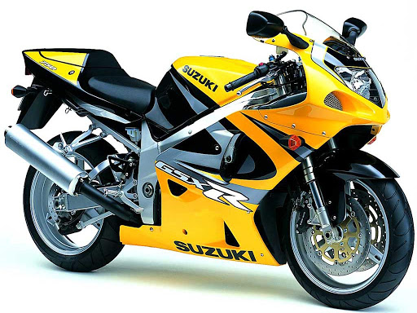
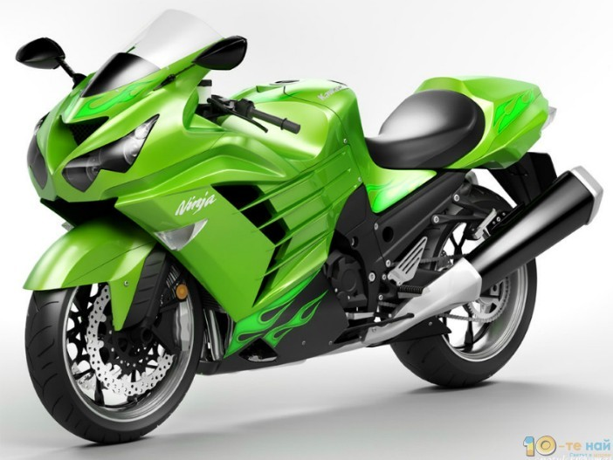
Mototsikl (moto... va yun. syklos – doira, gʻildirak) – ichki yonuv dvigateli bilan taʼminlangan. Ikki yoki uch gʻildirakli transport vositasi. Ichki yonuv dvigateli oʻrnatilgan birinchi mototsiklni nemis ixtirochisi G. Daymler 1885-yil yasagan. Transport, sport va maxsus (oʻt oʻchirish, sanitariya, harbiy va boshqalar) mototsikllar bor.

Slide 10
Topshiriq
Talaffuzda tovush almashinishiga uchragan so‘zlarni topib daftaringiga yozing
Yozilishi | Talaffuzi
mototsikl | matatsikl
doira | doyira
g‘ildirak | g‘ildiray
dvigatel | dvigitel
birinchi | brinchi
nemis | nems

Slide 11
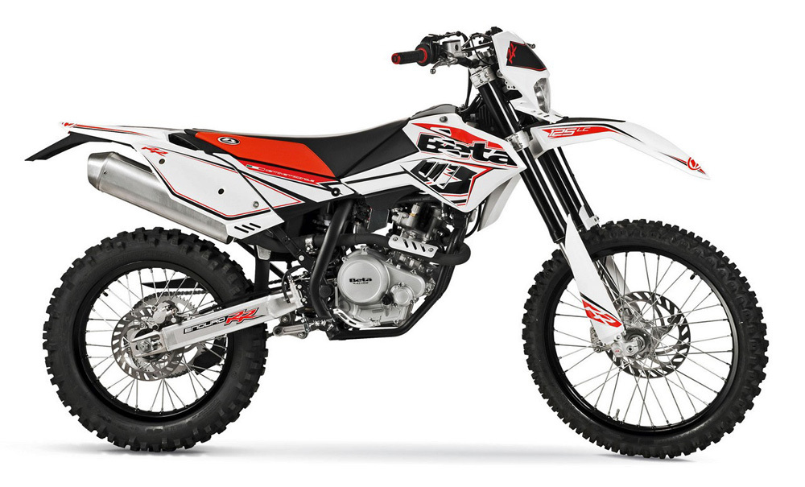
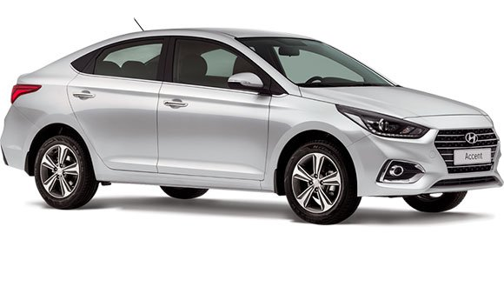
Mustaqil bajarish uchun topshiriq:
“Menda qanday transport bo‘lishini xohlayman?” mavzusida 10–12 ta gapdan iborat matn yarating.

